Slide 1
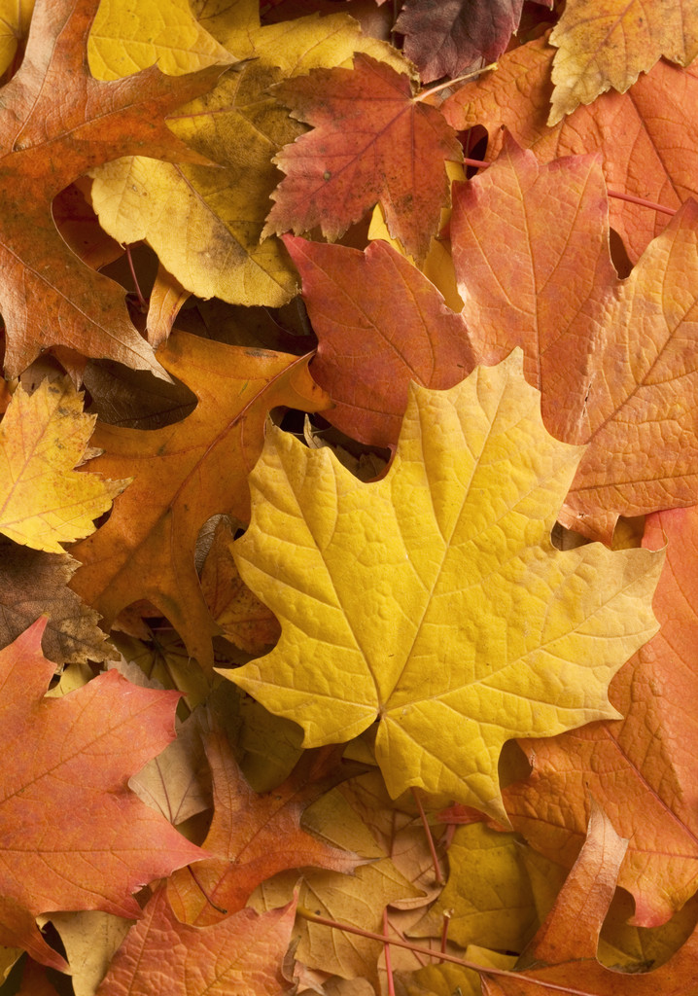
Праздник урожая
Стеценко Виктория Викторовна

Slide 2
Какой самый незаменимый персонаж на огороде?
Что является грозой окрестных зайцев и ворон.
Пугало

Slide 3
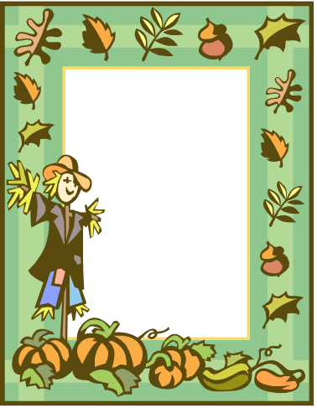
Ух, воронье! Кыш, кыш!
О! А вы кто такие! Чего тут делаете? На огороде посторонние! Что молчите? Отвечайте! Что вы здесь делаете? Я как-никак охраняю этот огород, состою на государственной службе, исполняю особо важное задание!
Или вы экскурсия какая-то? Ну что же вы улыбаетесь?
Ладно, не бойтесь. Я лишь с виду грозный такой!

Slide 4
А раз вы пришли на наш огород без
злостных намерений, тогда
располагайтесь поудобнее.
Мне, если честно, скучно одному.
Ведь в это время кроме ворон,
сюда никто не заглядывает.
Обо мне все забыли.
Даже пословицу придумали:
«Воронью не дает и сам не берет».
Ой! А я ведь так и не представился.
Имя мое – Пугало, фамилия – Огородное.
И раз уж вы заглянули на наш огород,
значит, я с вами экскурсию проведу.
Никто не возражает?

Slide 5
Если честно, это – большой секрет!
Тс-с-с! Но я буду вам намекать, а вы уж сами догадывайтесь, о ком речь идет. Хорошо?
Итак, наш огород не велик,
не мал, именно такой, как нужно.
А чего на нем только не растет:
- Бананов не растет;
- Дынь не растет;
- Арбузов не растет.
Зато на отдельной грядке нашего
огорода проживает одно семейство.

Slide 6
Говорят, об одном из них, даже какой-то известный итальянский писатель написал целый роман.
Также я слыхал, что у этой семейки по всему белому свету живет около 400 видов родственников. Это и порей, и шалот, и еще много-много различных видов.
Но я не могу вам сказать, кто это. Это секретная тайна!
Ну, вы-то, наверное, догадались, о ком речь?

Slide 7
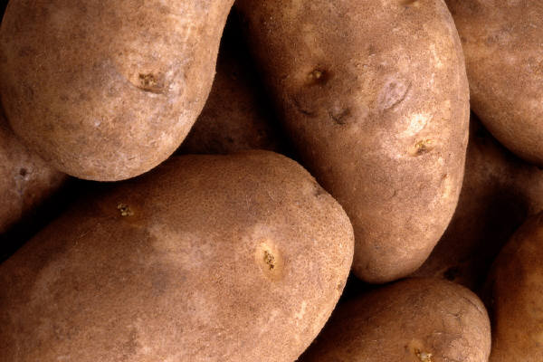
Тс-с-с! Ничего не знаю. Об этом я вам не говорил.
А на двух грядках у забора у нас такое растет. Во! В Россию ее завезли в XVIII веке. Вначале знатные дамы ее цветами украшали свои прически и шляпки. А сегодня она стала для нас «вторым хлебом». Про нее даже сочинили веселую песенку. Догадались, кто это?

Slide 8

Тс-с-с! Ну, не знаю, я же не говорил ничего.
А недавно вот на наш огород из леса забрели двое зайцев. Так и напали на одну нашу жительницу. Я обомлел, как увидел. Потом-то я им конечно показал. Только их и видели.
А вот та самая жительница ну просто неряха – одета в сто одежек, но все без застежек. Вы-то узнали ее?

Slide 9

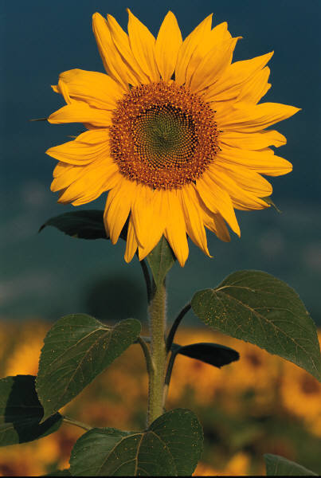
А известно ли вам, почему о фруктах и овощах так много придумано загадок, поговорок, пословиц, стихов?
Правильно, потому что все они дают людям здоровье. А, кроме того, что их можно употреблять в пищу, из большинства растений много чего полезного можно сделать.
К примеру, из семечек подсолнуха делают... как его… это, забыл совсем...

Slide 10
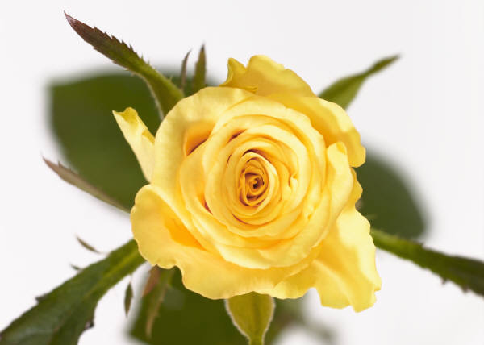
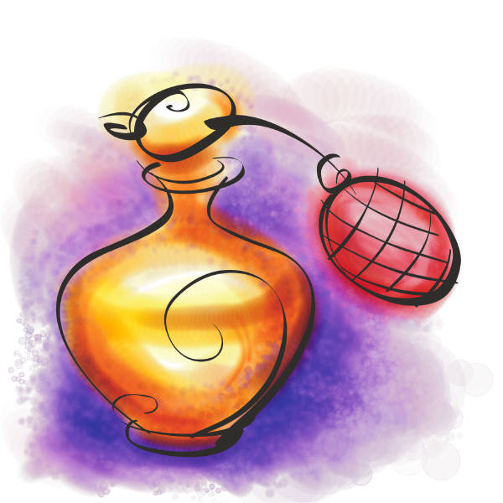
Верно, масло! А из лепестков роз, что можно сделать знаете?
Варенье, духи, масло

Slide 11
- Точно! А что из свеклы?
- Сахар.

Slide 12
Объявляю конкурс загадок!
Стоит Антошка
На деревянной ножке,
Руки из палки,
В руках мочалки.
Тело деревянное,
Одежда рваная,
Не ест, не пьёт,
Огород стережёт.

Slide 13

Красный нос в землю врос,
А зелёный хвост снаружи.
Нам зелёный хвост не нужен,
Нужен только красный нос.

Slide 14
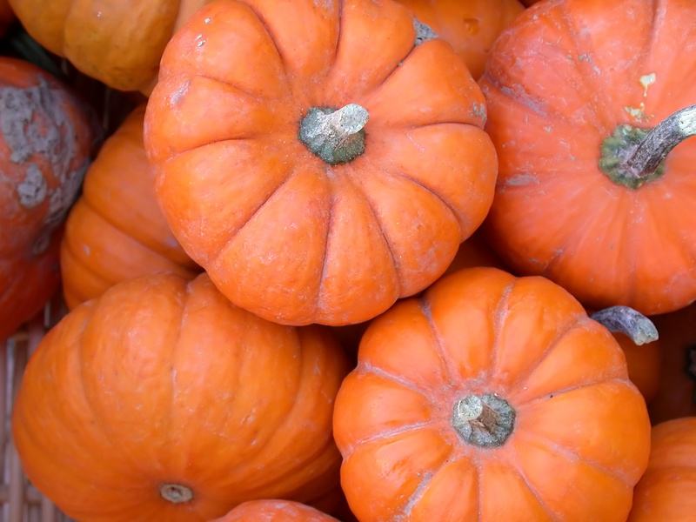
Золотая голова
Велика, тяжела.
Золотая голова
Отдохнуть прилегла.
Голова велика,
Только шея тонка.

Slide 15
Развалились в беспорядке
На своей перине-грядке
Сто зелёных медвежат,
С сосками во рту лежат,
Беспрерывно сок сосут
И растут, растут, растут.

Slide 16
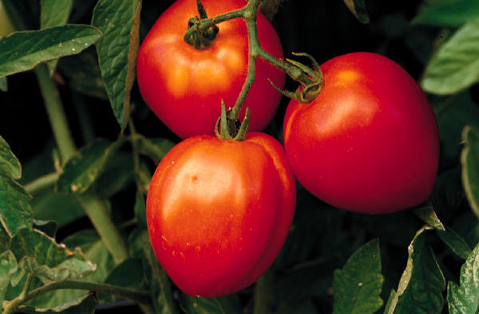
Растут на грядке
Зелёные ветки,
А на них
Красные детки.

Slide 17
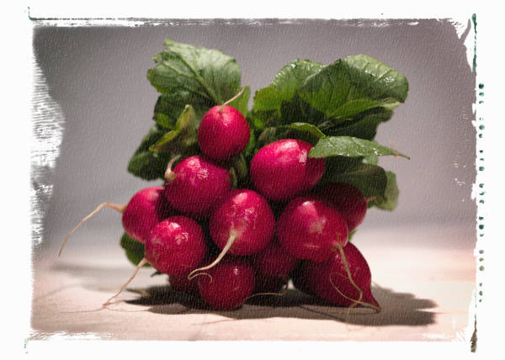
Красная мышка
С белым хвостом
В норке сидит
Под зелёным листом
Снаружи красна,
Внутри бела,
На голове хохолок -
Зелёненький лесок.

Slide 18
Маленький, горький
Луку брат.
Взрастает он в земле,
Убирается к зиме.
Головой на лук похож.
Если только пожуёшь
Даже маленькую дольку -
Будет пахнуть очень долго.

Slide 19
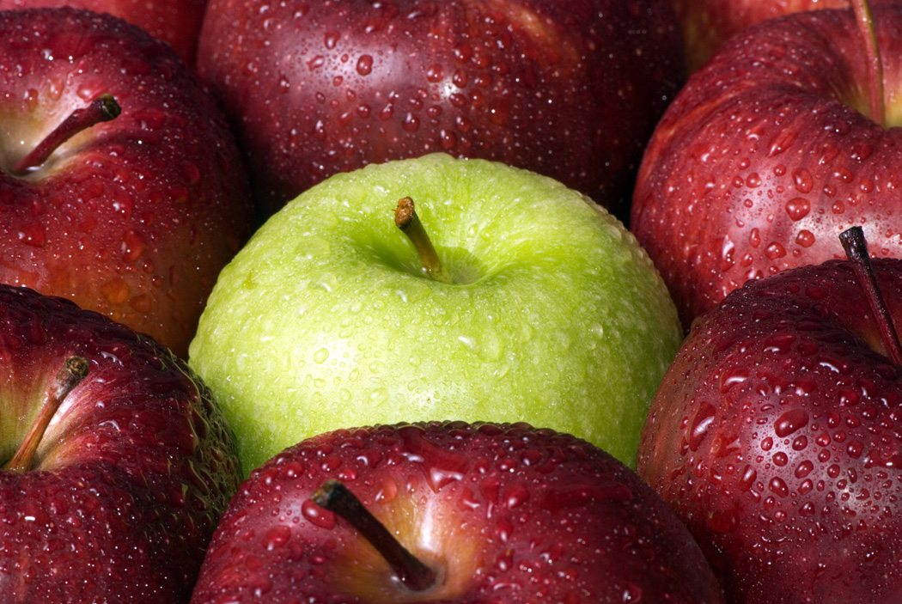
Круглое, румяное,
Я расту на ветке:
Любят меня взрослые
И маленькие детки.

Slide 20
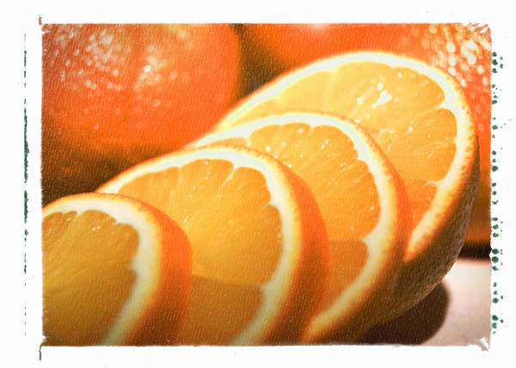
Яркий,сладкий, налитой,
Весь в обложке золотой.
Не с конфетной фабрики -
Из далёкой Африки.

Slide 21
Кафтан на мне зелёный,
А сердце, как кумач,
На вкус, как сахар, сладок,
А сам похож на мяч.

Slide 22
Красненькая Матрёшка,
Аленькое сердечко.
Бусы красные висят,
Из кустов на нас глядят.
Очень любят бусы эти
Дети, птицы и медведи.

Slide 23

Долгоножка хвалится:
- Я ли не красавица?
А всего-то косточка
Да красненькая кофточка!

Slide 24
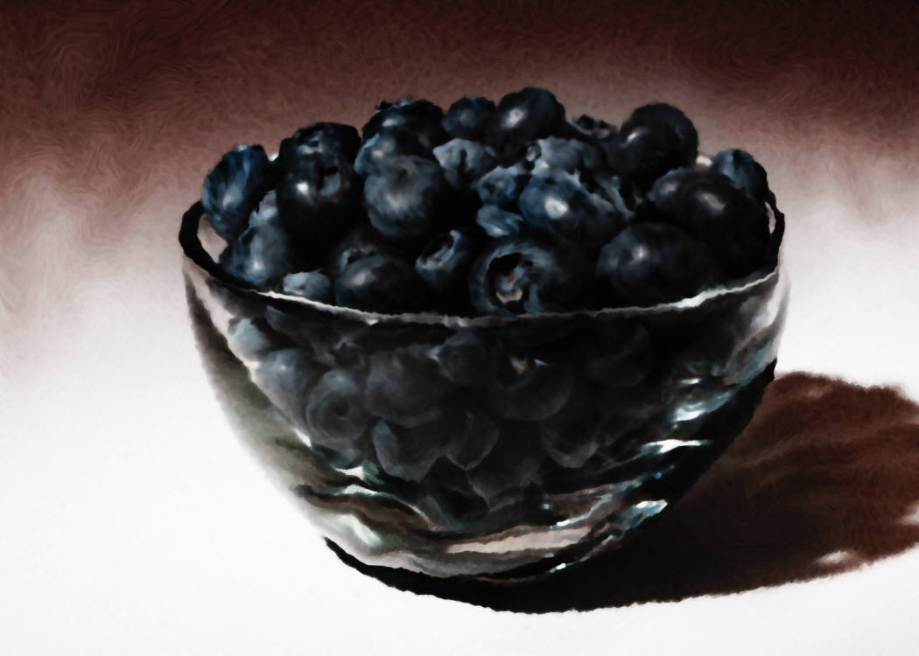
Чёрных ягод пышный куст -
Хороши они на вкус!

Slide 25
На сучках висят шары -
Посинели от жары.
Синий мундир,
Тёплая подкладка,
А в середине сладко.

Slide 26

Объявляю игры – конкурсы!

Slide 27
«Делаем борозды».
Вам дают огородный инвентарь.
Участники ,присев,
начинают передавать инвентарь,
кто передал - встаёт.
Побеждает та команда, которая
быстрее «пробороздит» свою « грядку».

Slide 28
«Сажаем овощи».
Участники встают парами, у одного
ведро с «картошкой»,
другой «сажает», раскладывая в
обручи, следующая пара собирает –
один с ведром, другой
с завязанными глазами

Slide 29
«Поливаем огород»
Участники команд
переносят воду
из одной ёмкости в другую.

Slide 30
«Составь из слова новые слова»
картофель
огород

Slide 31
«Рекламная пауза»
Придумать рекламу про
овощи и фрукты.

Slide 32
Последнее задание!
Посмотреть фильм и нарисовать
осенние листья

